Slide 1

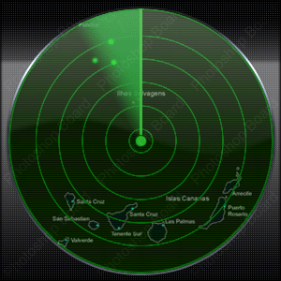
CHƯƠNG VI. PHƯƠNG PHÁP TOẠ ĐỘ TRONG MẶT PHẲNG
BÀI 1. TOẠ ĐỘ CỦA VECTƠ

Slide 2


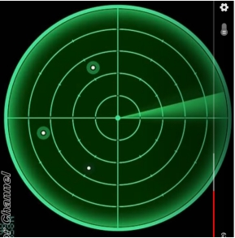
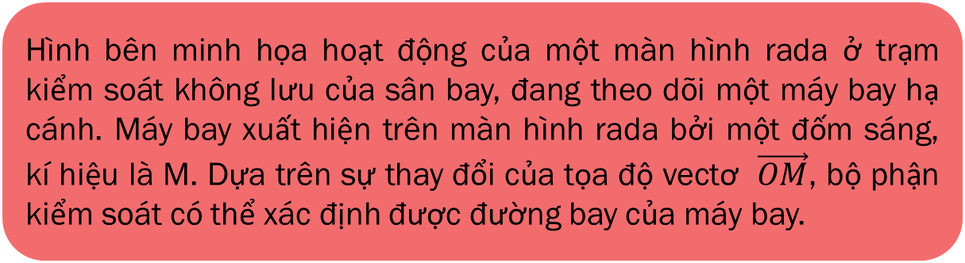
??
M
O

Slide 3



I. TOẠ ĐỘ CỦA MỘT ĐIỂM
y
Hoạt động 1.
K
M
b
A
3
Hoành độ của điểm A là 3
Tung độ của điểm A là 3
1
b) Nêu cách xác định tọa độ của điểm M tùy ý
H
• Từ M kẻ đường thẳng vuông góc với trục hoành và cắt trục hoành tại điểm H ứng với số a. Số a là hoành độ của điểm M.
O
1
3
a
x
• Từ M kẻ đường thẳng vuông góc với trục tung và cắt trục tung tại điểm K ứng với số b. Số b là tung độ của điểm M.

Slide 4

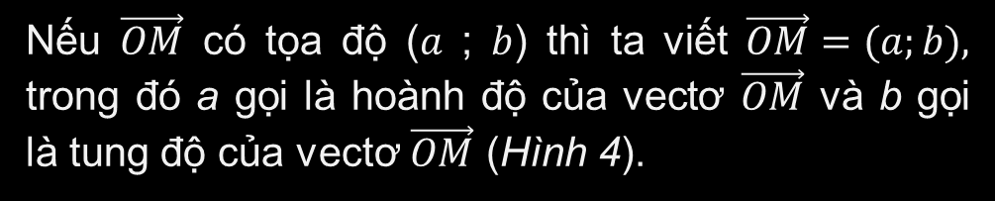

II. TOẠ ĐỘ CỦA MỘT VECTƠ
y
Hoạt động 2.
K
M
b
Quan sát hình vẽ bên. Các em hãy nêu các xác định điểm M?
H
O
a
x

Slide 5
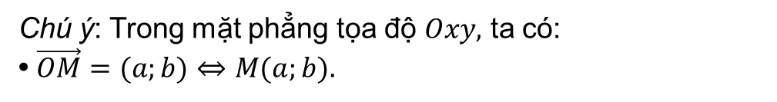
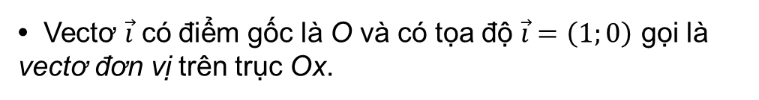
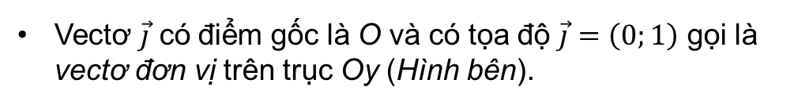


II. TOẠ ĐỘ CỦA MỘT VECTƠ
y
K
M
b
1
H
O
1
a
x

Slide 6


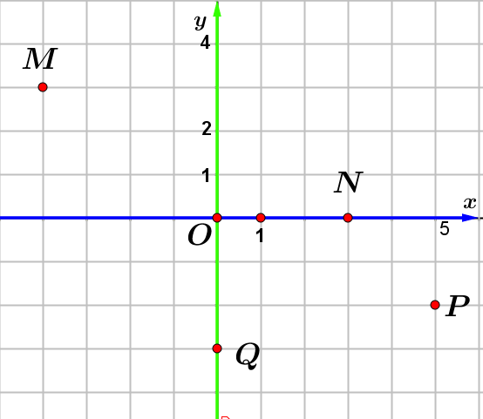







II. TOẠ ĐỘ CỦA MỘT VECTƠ
3
2
Giải

Slide 7
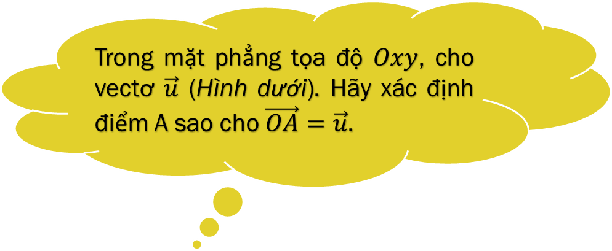
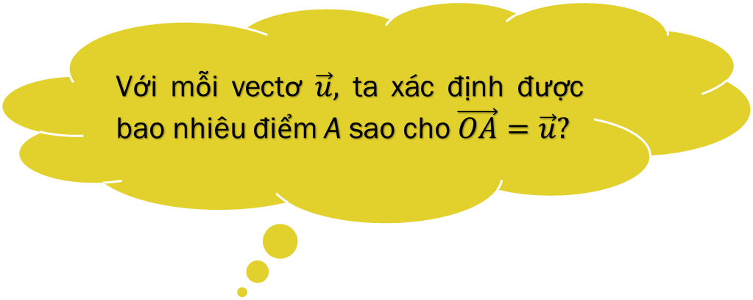
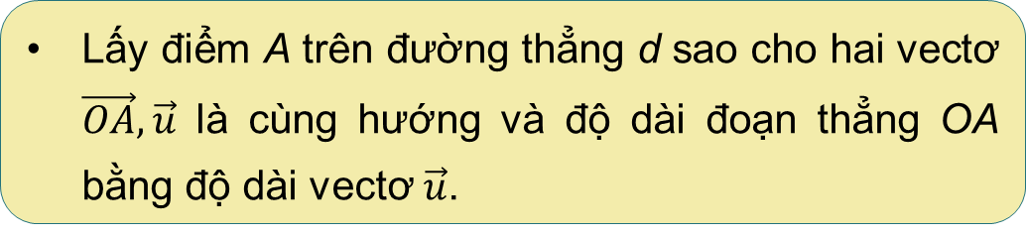
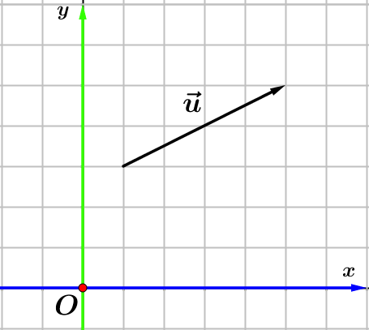
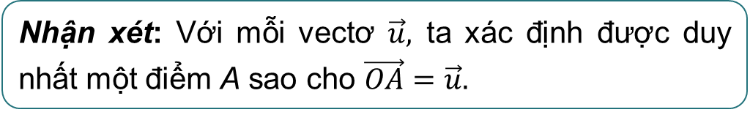
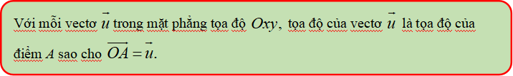
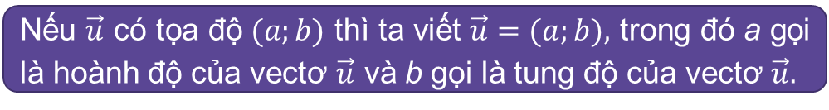
II. TOẠ ĐỘ CỦA MỘT VECTƠ
Hoạt động 3.
Để xác định điểm A, ta làm như sau:
d
A

Slide 8

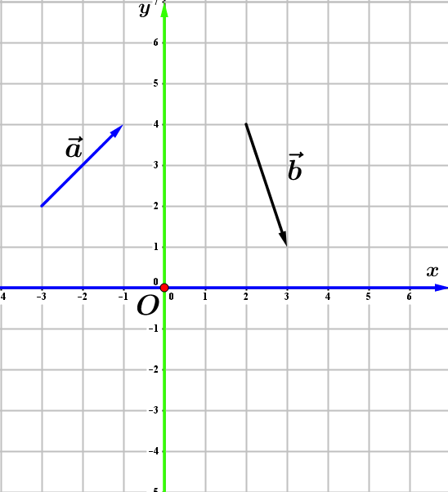
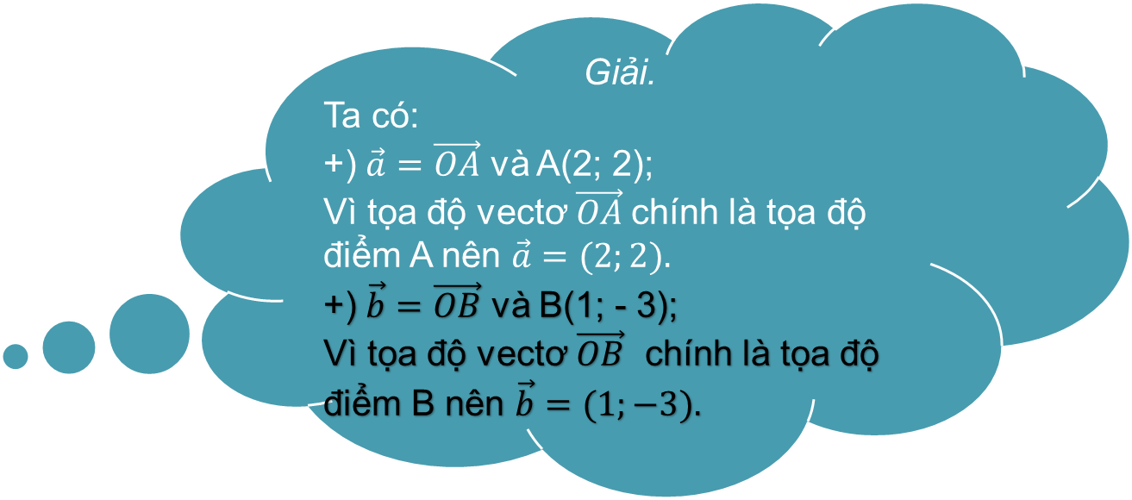
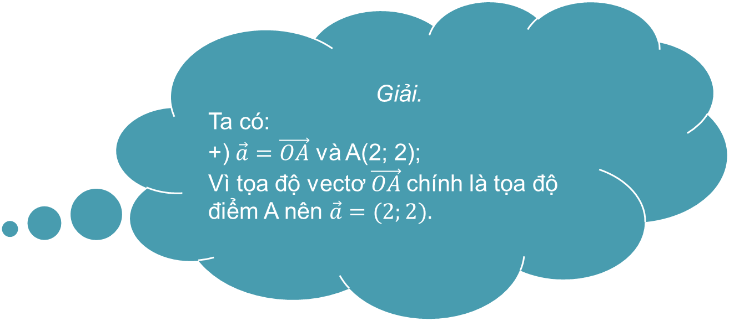
II. TOẠ ĐỘ CỦA MỘT VECTƠ
A
B
Giải

Slide 9



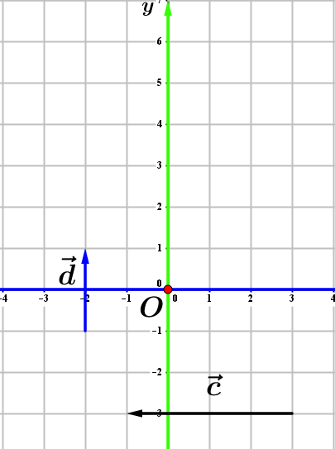

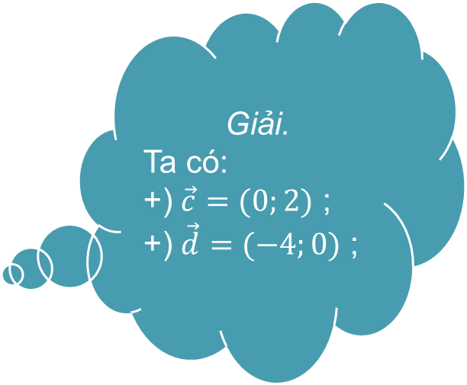


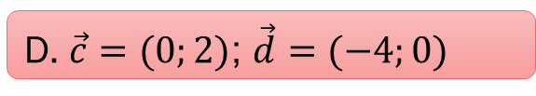
II. TOẠ ĐỘ CỦA MỘT VECTƠ
H
B
Giải

Slide 10
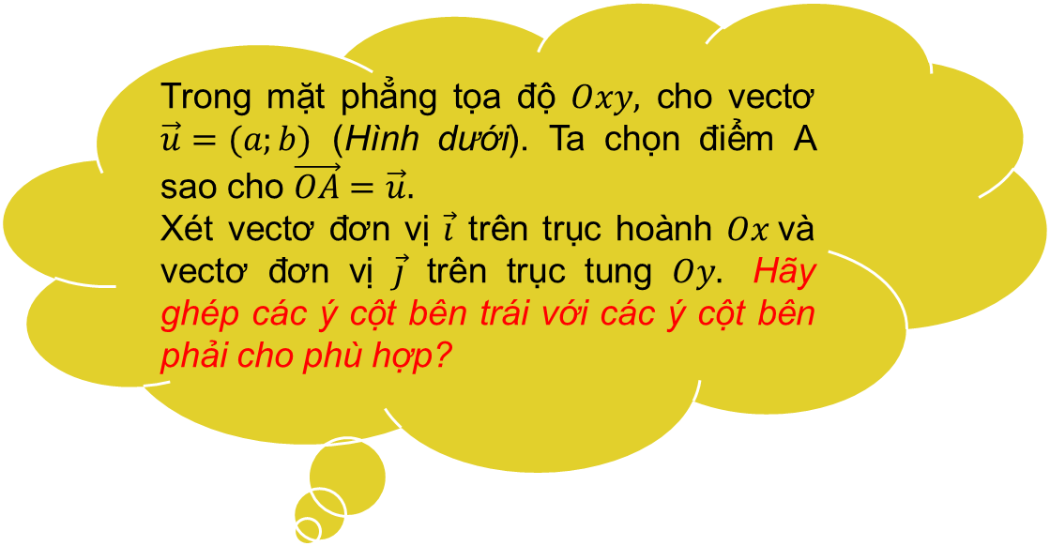
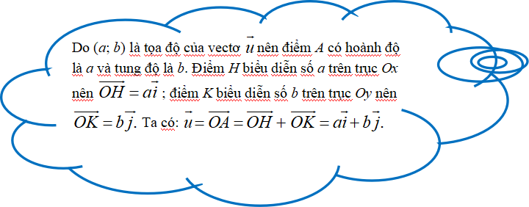

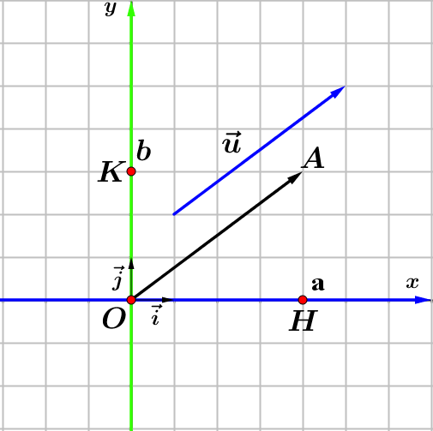








II. TOẠ ĐỘ CỦA MỘT VECTƠ
Hoạt động 4.
a) Tìm hoành độ của điểm A.
b) Tìm tung độ của điểm A.

Slide 11
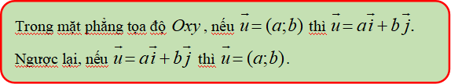

Định lí
II. TOẠ ĐỘ CỦA MỘT VECTƠ

Slide 12
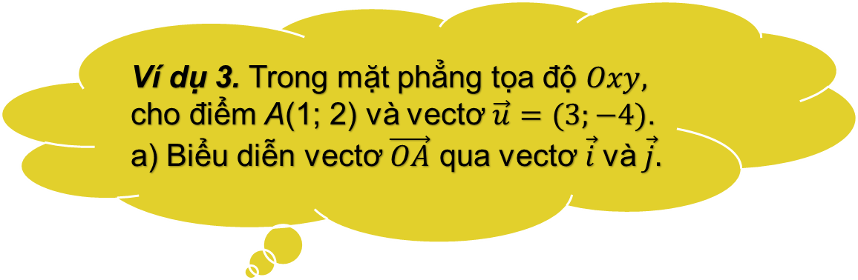

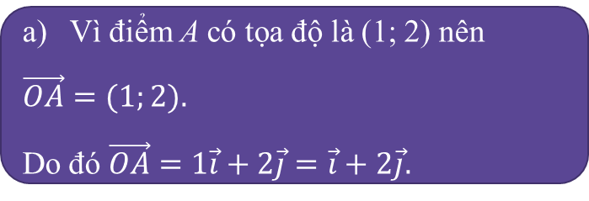
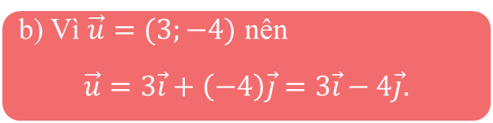
II. TOẠ ĐỘ CỦA MỘT VECTƠ

Slide 13










II. TOẠ ĐỘ CỦA MỘT VECTƠ

Slide 14
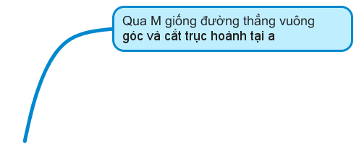

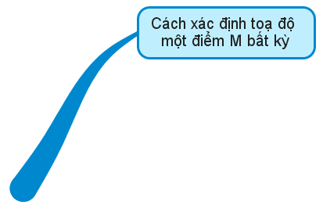





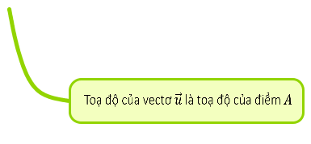

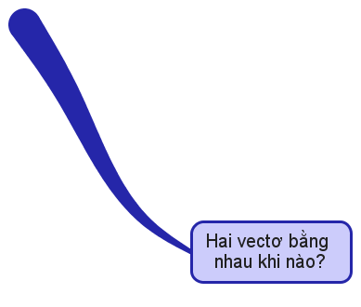

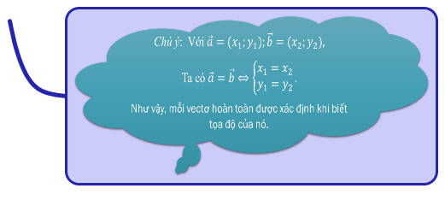

Slide 15
CÁC EM VỀ NHÀ XEM LẠI CÁC VÍ DỤ ĐÃ GIẢI VÀ CÁC NỘI DUNG SAU
Cách xác định toạ độ một điểm M bất kỳ.
Cách xác định toạ độ một vectơ bất kỳ.
Cách xác biểu diễn toạ độ một điểm M bất kỳ
Cách xác biểu diễn toạ độ một vectơ bất kỳ.
Hai vectơ bằng nhau khi nào?

